Slide 1
Вакулина нина 11 класс

Slide 2
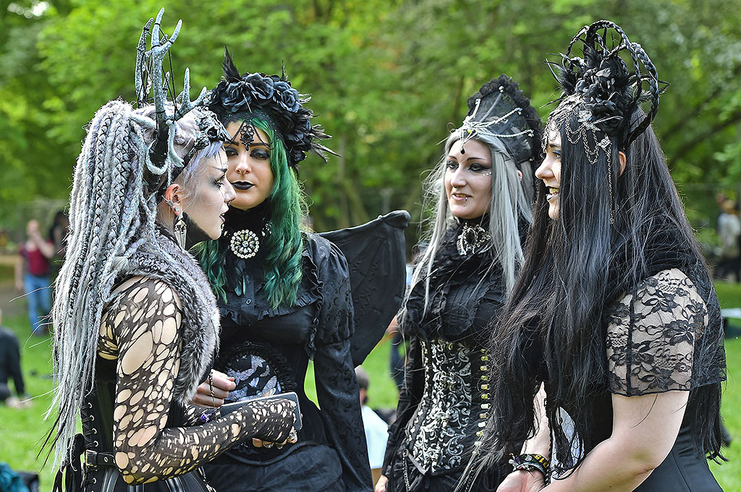
Иные (или «азеркины», русифицированное произношение английского слова Otherkin, букв. «иной, другой род, инородцы») — это субкультура, состоящая из людей, которые описывают себя как не-люди в каком-либо смысле; обычно подразумевается какое-нибудь мифологическое или легендарное существо

Slide 3
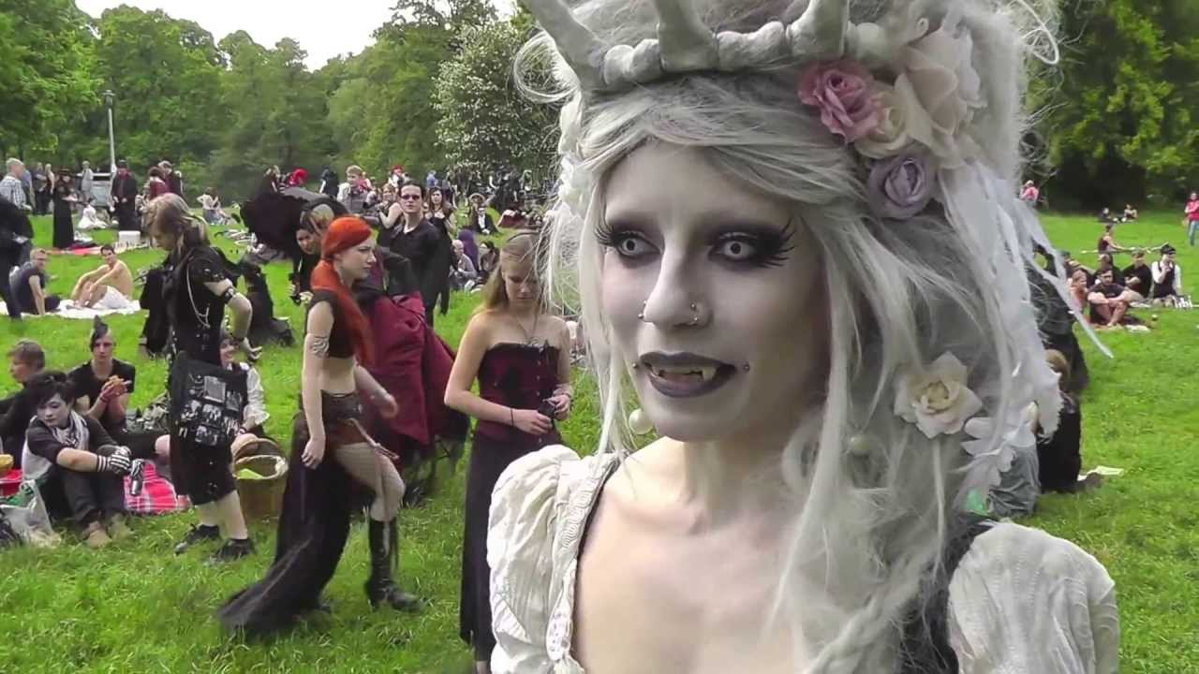
История[ Самый старый интернет-ресурс для «азеркинов» — «Digest Elvenkind»; список рассылки, начатый в 1990-м году студентом в университете Кентукки для «эльфов и заинтересованных наблюдателей». Также в начале 1990-х телеконференции, такие как alt.horror.werewolves] и alt.fan.dragons на Usenet, которые были первоначально созданы для поклонников этих существ в контексте фантазии и литературы ужаса и фильмов, также развивали мировоззрения идентификации себя как мифологических существ

Slide 4
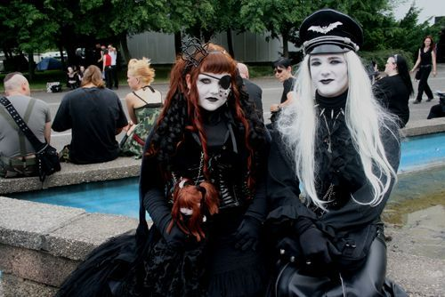
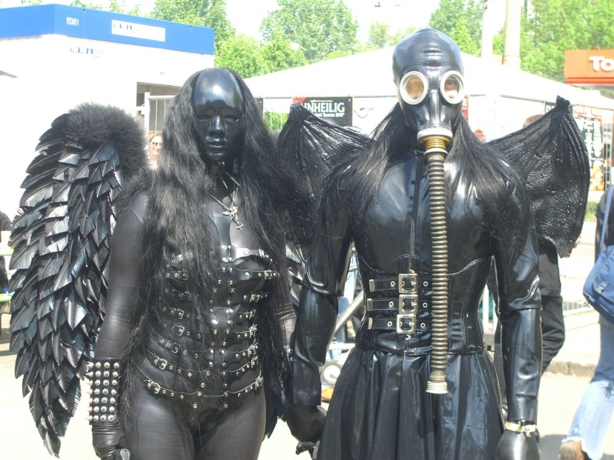
6 февраля 1995 года документ под названием «Манифест Нации Эльфов» был отправлен в Usenet в группы alt.pagan и alt.magick. Непосредственно на Usenet манифест был подвергнут резкой критике; полагали, что это или очень наивно, или попытка троллить. Однако многие связывались с автором, чтобы присоединиться к его списку

Slide 5
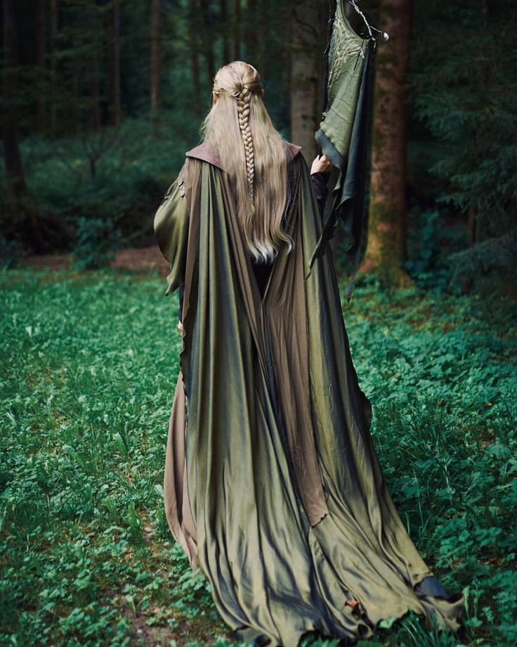
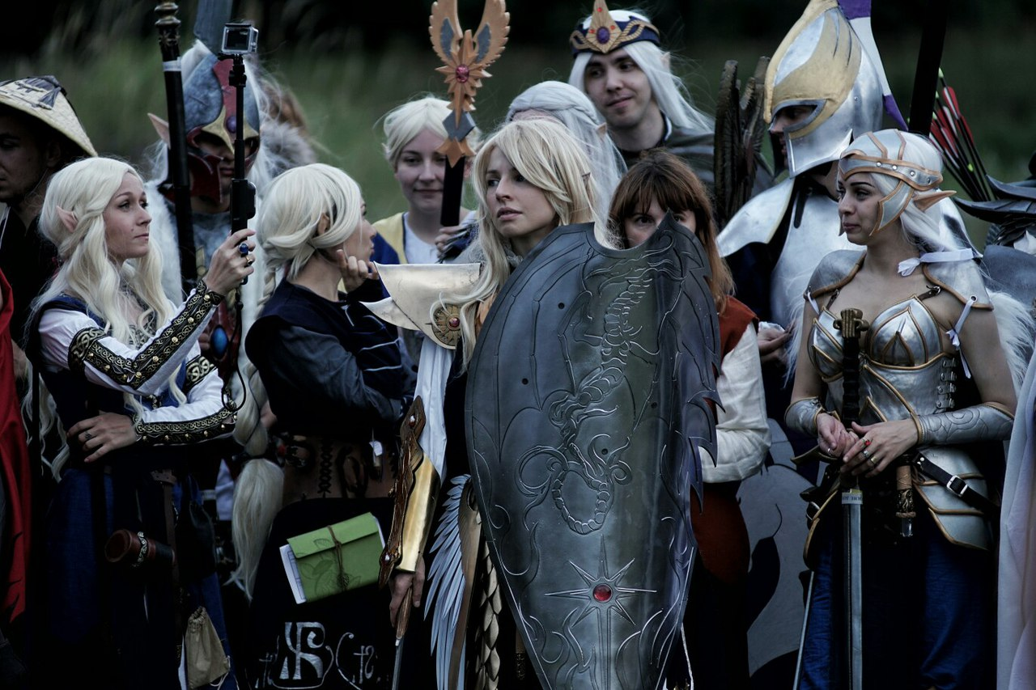
Сам термин «otherkin» появился в печати не раньше 1996 года, хотя из контекста, в котором он использовался, видно, что термин уже был широко распространён в определённых кругах. Термин первоначально появился тогда, когда стало ясно, что образуется новое сообщество людей, идентифицирующих себя с отличными от эльфов мифологическими существами, такими как единороги, феи и сатиры. Самое раннее зарегистрированное использование термина otherkin отмечено в июле 1990 года и варианта otherkind в апреле того же года^{[1][6]}.
Современное сообщество «азеркинов» выросло из этих эльфийских сообществ в середине 1990-х^{[7]}.

Slide 6
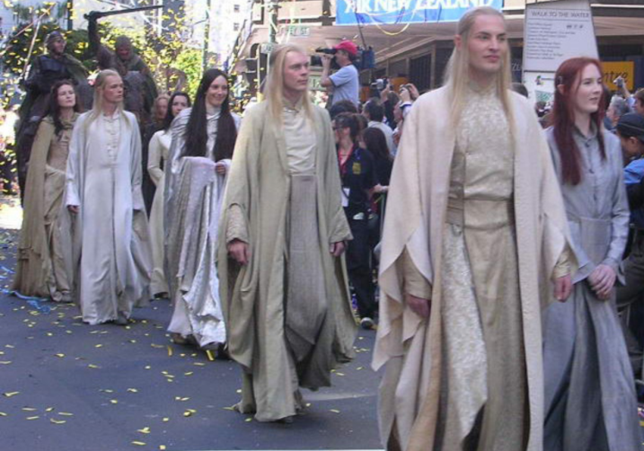
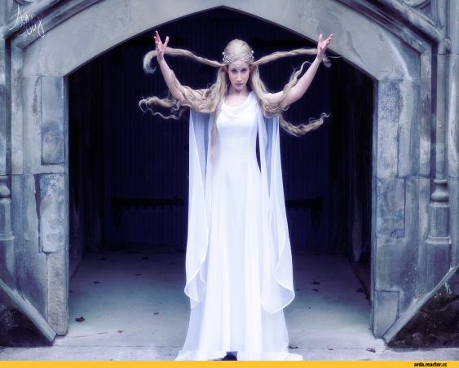
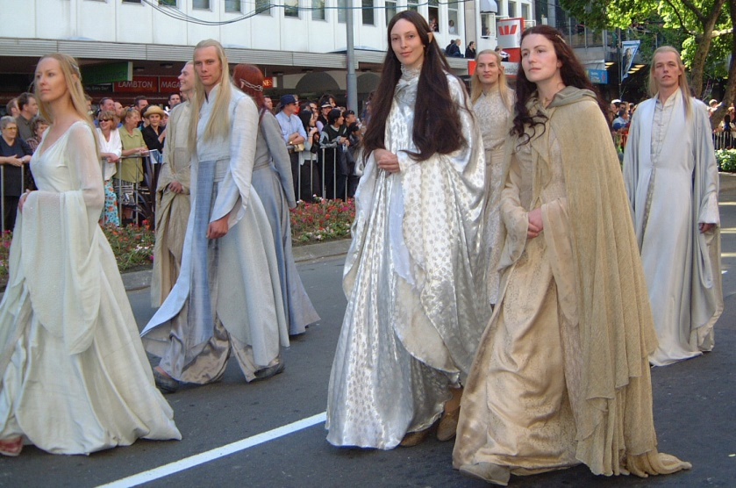
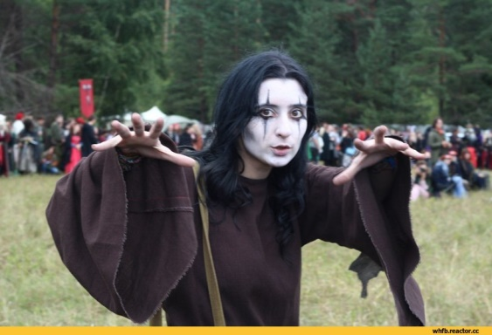
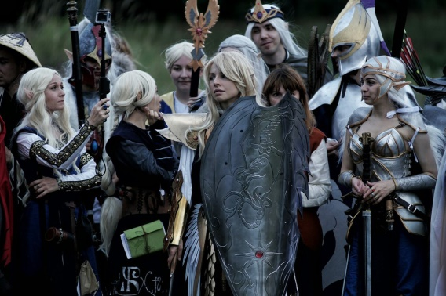

Slide 7
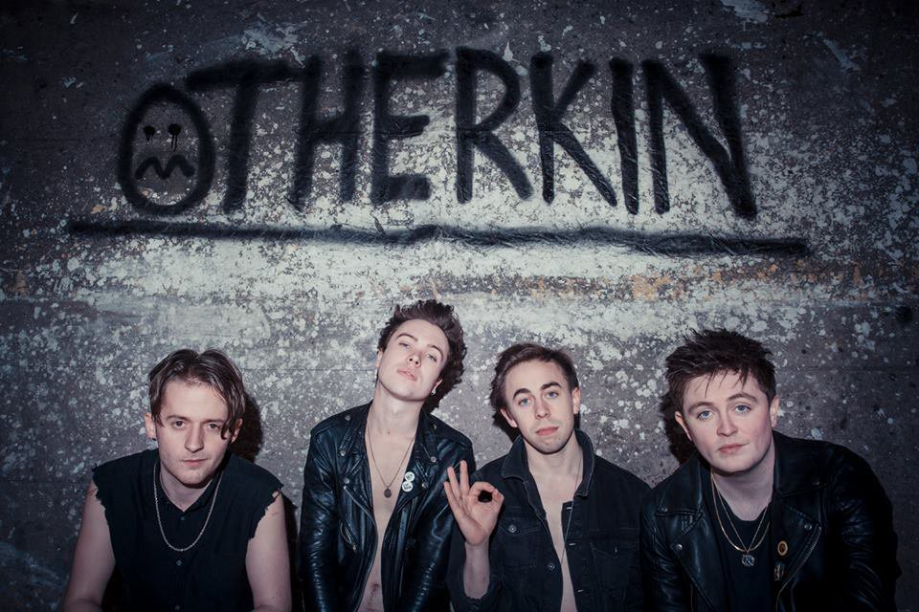
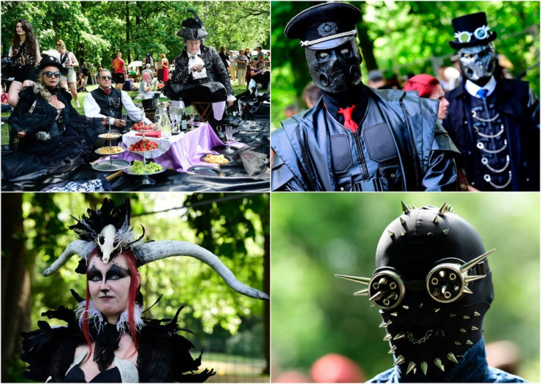
В психиатрии
При некоторых психических расстройствах человек также может считать себя нелюдем в каком-либо смысле. При параноидной шизофрении и бредовых психозахпозднего возраста встречается феномен аутометаморфозы, когда человек ощущает себя превращённым в какое-либо животное или даже неодушевлённый предмет^{[9]}. Ощущение и осознание человеком себя кошкой в психиатрии называется галеантропией^{[9]}, собакой — кинантропией (англ.)русск.^{[9]}, волком — ликантропией, змеёй — офидиантропией^{[10][11]}.

Slide 8
Спасибо за внимание

